Slide 1
Стихосложение. Рифма. Двусложные стихотворные размеры.

Slide 2
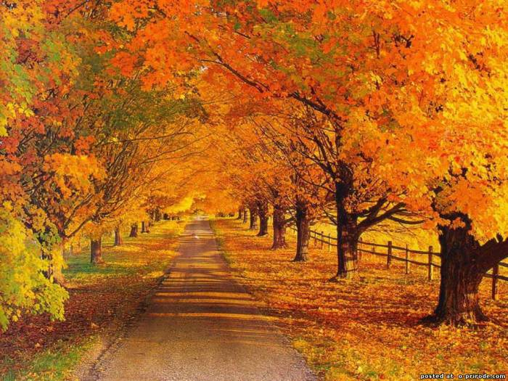
Попробуем убрать из стихотворения тропы, позволяющие создать яркий образ осеннего парка. Посмотрим, что получится:
За окном ветерок
………………………………….. И листочки по дорожке, …………………………………….
веселится,
То подпрыгнет, то притаится,
бегут
Словно жёлтые мышки от кошки.
.

Slide 3
1.Уж близок полдень. Жар пылает.
Как пахарь, битва отдыхает.
(А. С. Пушкин)
2. Заводь спит. Молчит вода зеркальная.
Только там, где дремлют камыши,
Чья-то песня слышится печальная,
Как последний вздох души.
(К. Бальмонт)
3.В саду горит костер рябины красной,
Но никого не может он согреть.
(С.А. Есенин)

Slide 4
Рифма. созвучие на конце строк
Парная
(смежная)
Кольцевая
(опоясывающая)
Перекрёстная

Slide 5
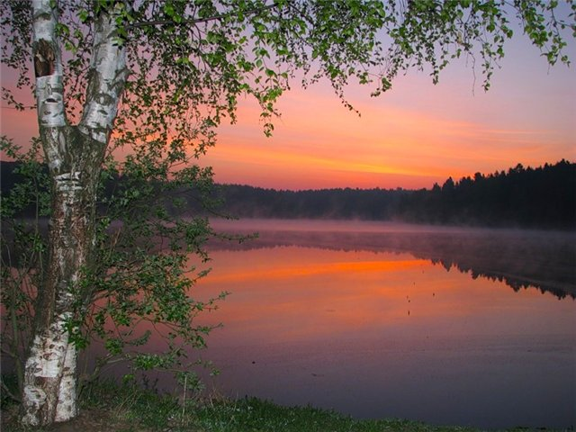
Парная (смежная) рифма:
Выткался на озере алый свет зари,
На бору со звонами плачут глухари.
Плачет где-то иволга, схоронясь в дупло.
Только мне не плачется - на душе светло.
С.А. Есенин
)
А
А
Б
Б
)

Slide 6
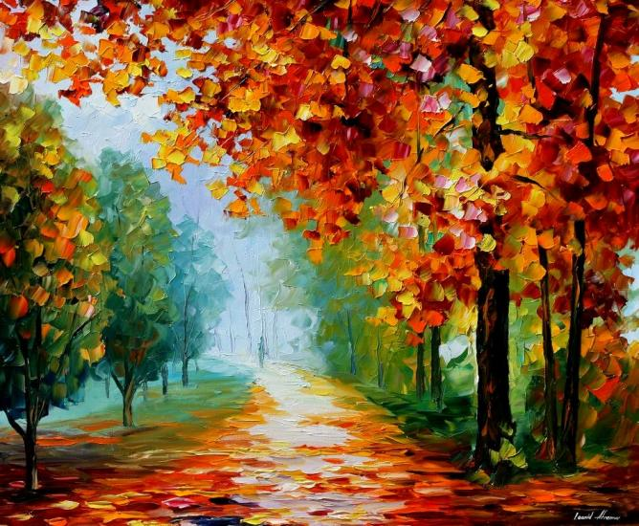
Перекрёстная рифма.
Унылая пора! Очей очарованье!
Приятна мне твоя прощальная краса-
Люблю я пышное природы увяданье,
В багрец и в золото одетые леса…
А. С. Пушкин
)
А
Б
А
Б
)

Slide 7
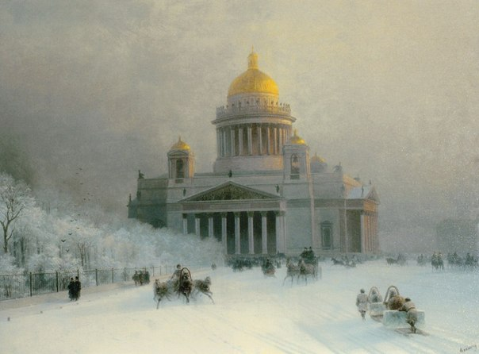
Кольцевая (опоясывающая)
рифма.
Глядел я, стоя над Невой,
Как Исаака-великана
Во мгле морозного тумана
Светился купол золотой.
Ф. И. Тютчев
)
А
Б
Б
А
)

Slide 8
1.Друзья мои, прекрасен наш союз! Он, как душа, неразделим и вечен – Неколебим, свободен и беспечен, Срастался он под сенью дружных муз.
2.Швед, русский — колет, рубит, режет.
Бой барабанный, клики, скрежет,
Гром пушек, топот, ржанье, стон,
И смерть и ад со всех сторон.

Slide 9
3.Мой дядя самых честных правил, Когда не в шутку занемог, Он уважать себя заставил И лучше выдумать не мог.
4.Храни меня, мой талисман,
Храни меня во дни гоненья,
Во дни раскаянья, волненья:
Ты в день печали был мне дан.

Slide 10
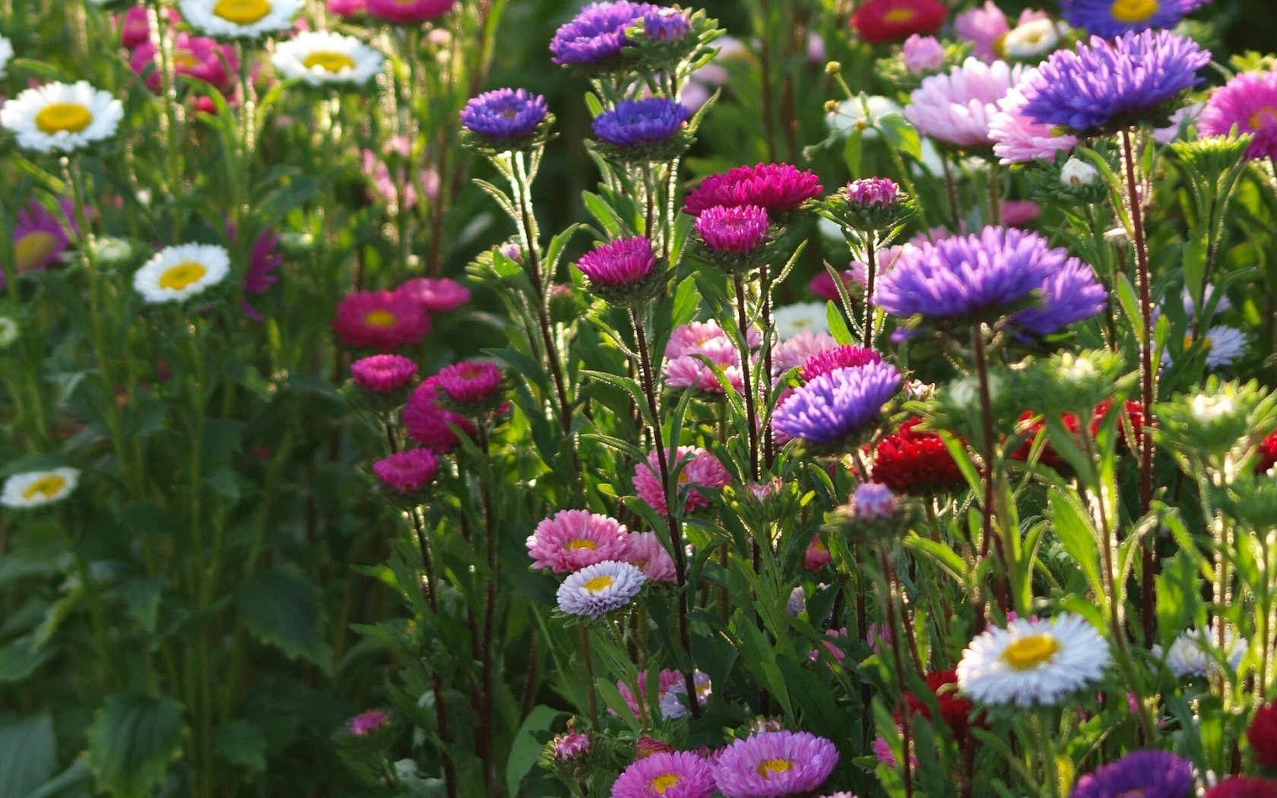
Попробуйте переставить слова так, чтобы получилось стихотворение:
Астры осыпаются в садах,
Под окошком желтеет стройный клён,
И холодный туман на полях
Неподвижно белеет целый день…
Осыпаются астры в садах,
Стройный клён под окошком белеет,
И холодный туман на полях
Целый день неподвижно белеет…

Slide 11
Размер – это порядок чередования ударных и безударных слогов.
Стихотворные размеры.
Двусложные:
Трёхсложные
ХОРЕЙ
ЯМБ

Slide 12
ХОРЕЙ - двусложная стихотворная стопа с ударением на первом слоге, то есть в строке ударными являются первый, третий, пятый и т. д. слоги.
Мчатся тучи, вьются тучи…
`
`
`
`
Мчат- ся ту- чи, вьют-ся ту- чи…
4 – х стопный хорей
_́_ __ _́_ __ _́_ __ _́_ __
/
/
/
/
- это минимальное повторяющееся сочетание ударных и безударных слогов в стихе.
стопа

Slide 13
ЯМБ - двусложная стихотворная стопа с ударением на втором слоге, то есть в строке ударными являются второй, четвёртый, шестой и т. д. слоги.
Люблю грозу в начале мая…
`
`
`
`
Люб-лю гро-зу в на-ча-ле ма-я…
4 – х стопный ямб
__ _́_ __ _́_ __ _́_ __ _́_ __
/
/
/
/

Slide 14
Храни меня, мой талисман
Храни меня во дни гоненья,
Во дни раскаянья, волненья:
Ты в день печали был мне дан.

Slide 15
Ветер по морю гуляет
И кораблик подгоняет.
Он бежит себе в волнах
На раздутых парусах.

